Slide 1
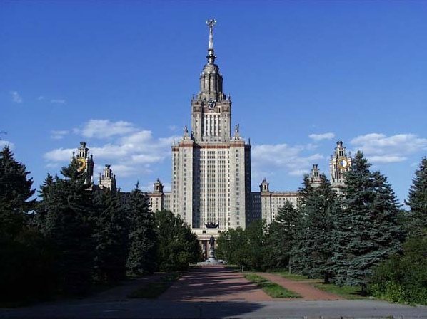
Лекция 5. Резонанс. Мощность при вынужденных колебаниях

Slide 2

3. Амплитуда и фаза установившихся вынужденных колебаний
??
Метод векторных диаграмм
!!
Гармонические функции
2β⋅
f
2βΩ⋅A
f₀
“Урожай”
Ω
α
- отстаёт !!
(ω₀² − Ω²)⋅A
Ω²⋅A
ω₀²⋅A
“Векторы-колебания”

Slide 3
4. Резонансные кривые. Резонанс
Теорема Пифагора: A²⋅[(ω₀² – Ω²)² + 4β ²Ω²] = f₀² ⇒
“Урожай”:
ω₀, β, f₀ - константы для данной колебательной системы. Меняем Ω ! ⇒
!!
“Амплитудно-частотная” и
“фазо-частотная” зависимости
??
“Резонансные”

Slide 4
Ассимптотики:
a) Ω << ω₀ :
ассимптотика “Ω → 0”
или “нч”
, α → 0
б) Ω >> ω₀ :
ассимптотика “Ω → ∞”
или “вч”
−
0
, α → π
ω₀, β, f₀ - константы для данной колебательной системы ! ⇒
!!
в) и :
“Амплитудно-частотная” и
“фазо-частотная” зависимости
Зависимость с экстремумом !!
??
“Резонансные”

Slide 5
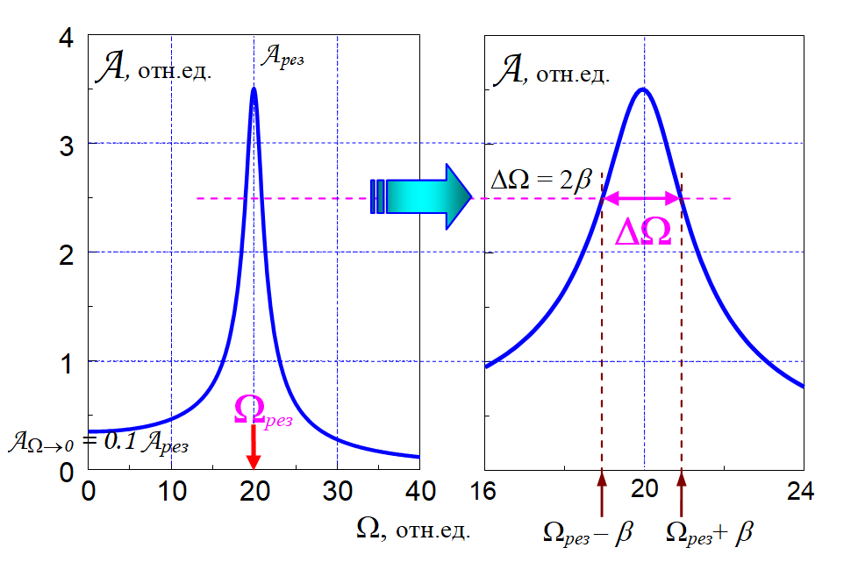
Амплитудная резонансная зависимость

Slide 6
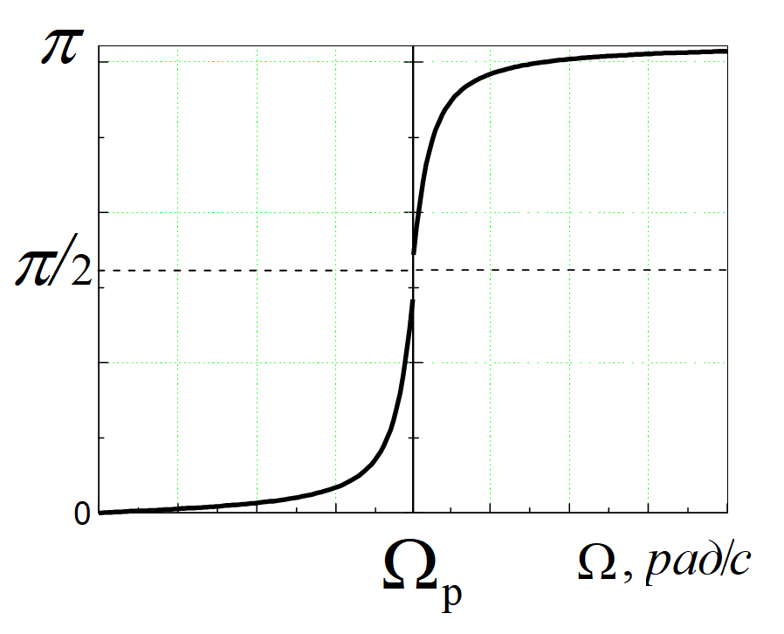
Фазовая частотная зависимость
Ω_{рез} ≈ ω₀

Slide 7

«Два бокала»

Slide 8
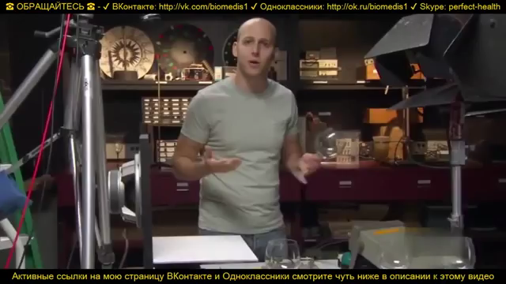
Разрушение бокала звуком

Slide 9
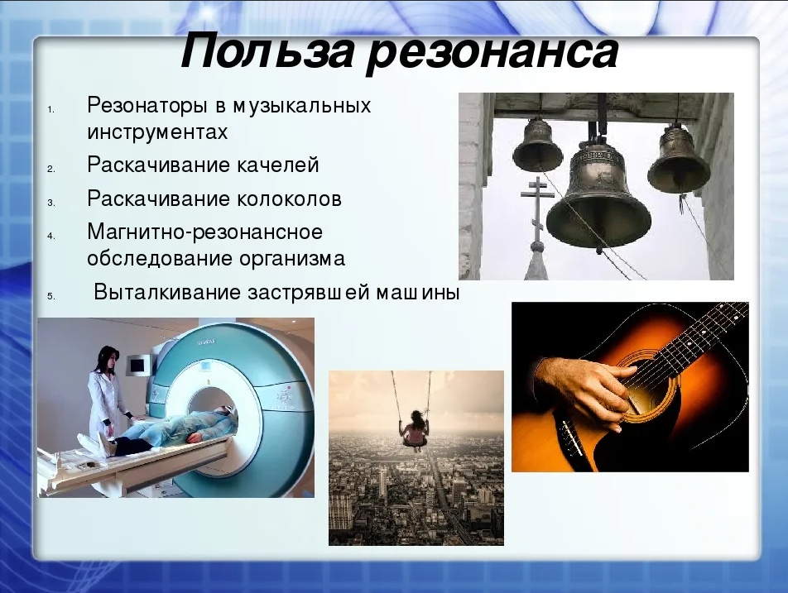
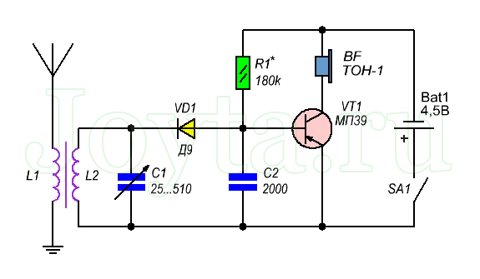

Slide 10
Ещё раз (ввиду важности):
.
Зависимость с экстремумом !!
;
(Опр.) Резонанс – явление, которое состоит в том, что амплитуда вынужденных колебаний оказывается максимальной при частоте внешнего воздействия, близкой к собственной частоте колебательной системы
.
, а при β << ω₀ :
Rem:
(Опр.) Добротность
?
А ещё?
!!
= Q
ΔΩ = 2β

Slide 11
5. Резонанс «скорости» ( )
“Урожай” продолжаем собирать :
амплитуда «скорости»
?
В чём разница
“из нуля”;
2)

Slide 12
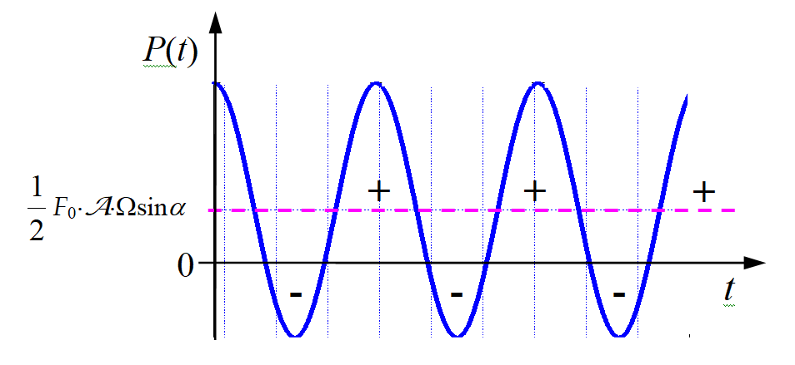
6. Мощность, затрачиваемая для поддержания вынужденных колебаний
!
мгновенная
{ “сила” × “скорость” }
для данной частоты Ω:
!
константа !!
гармоническая функция времени
с частотой 2Ω

Slide 13
“Источник” (сила / генератор) передаёт осциллятору в единицу времени энергию:
.
!
“необратимо”
за период:
“Амплитуда поглощения”
Как зависит от частоты Ω ?
∼
≈ 2Ω
∼

Slide 14
1.7* “Лоренцева” функция формы линии (поглощения)
(в спектроскопии)
1) ,
2) ,
3) ,
4) ,
Ещё раз:
ΔΩ = 2β
(Опр.) Добротность
0
Ω
Ω_{рез}

Slide 15
Амплитудные и фазовые
резонансные зависимости
A
A_{рез}
A_{рез}/
а) Амплитуда смещения
A_{рез}/Q
A_{п}
A_{рез}/
б) Амплитуда поглощения
A_{д}
в) Амплитуда дисперсии
0
Ω
Ω _{рез}

Slide 16
1.8. Вынужденные колебания в системе связанных осцилляторов
1) частоты мод ⇒ резонансные частоты;
2) разная добротность ⇒ … ;
3) рост затухания ⇒ …

Slide 17
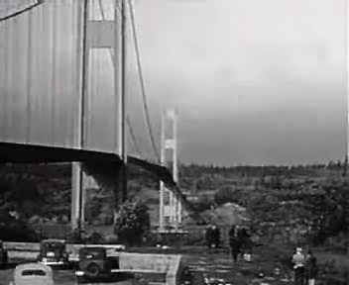
… и моста Такома ветром

Slide 18
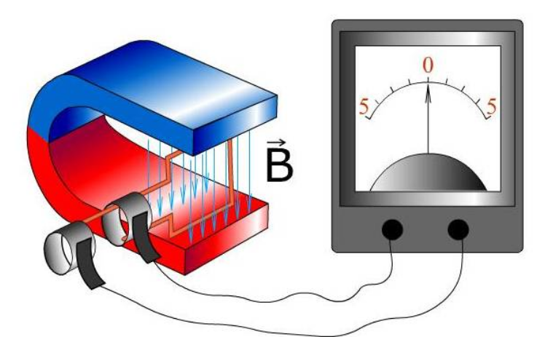
§ 2. Вынужденные колебания в электрических цепях. Переменный ток
2.1. Генератор переменного тока

Slide 19
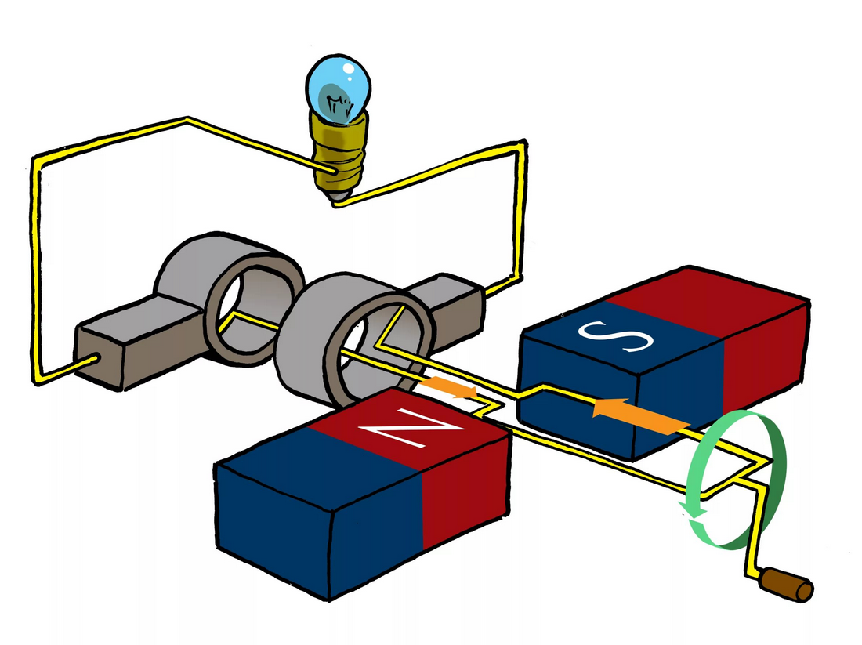
Генератор переменного тока
“R” (“нагрузка”)

Slide 20
2.2. Условие квазистационарности
“Длинная” цепь переменного тока
I₀cos(Ωt–ϕ)
A
×
“R, L, C”
×
“R, L, C”
×
~U₀cosΩt
I₀cos(Ωt–ϕ)
“R, L, C”
×
“R, L, C”
×
“R, L, C”
×
l

Slide 21
2.3. Закон Ома для участка цепи переменного тока
I(t)= I₀cos(Ωt–ϕ)
×
“R, L, C”
×
U₀cosΩt
(Опр.) Отношение амплитуды напряжения к амплитуде силы тока называется полным сопротивлением участка цепи переменного тока
Закон Ома для участка цепи переменного тока состоит в том, что амплитудное значение силы переменного тока прямо пропорционально амплитудному значению приложенного к участку цепи напряжения:

Slide 22
2.4. Простые примеры
2.4.1. “R”
I(t)= I₀cos(Ωt–ϕ_{R})
I₀cos(Ωt – ϕ_{R})
U₀⋅ cosΩt = R⋅I₀⋅cos(Ωt – ϕ_{R})
×
R
×
~U₀cosΩt
R
U₀cosΩt
2.4.2. “C”
I(t)= I₀cos(Ωt–ϕ_{C})
I₀cos(Ωt – ϕ_{С})
×
×
~U₀cosΩt
С
U₀cosΩt
Опережает !
2.4.3. “L”
I(t)= I₀cos(Ωt–ϕ_{L})
I₀cos(Ωt – ϕ_{L})
×
×
~U₀cosΩt
L
U₀cosΩt
Отстаёт !

Slide 23
2.5. Более сложные цепи
2.5.1. “RC”
!
Строим “векторы-колебания”
С
I_{C}
I
R
I₀
U₀ΩC
~U₀cosΩt
ϕ
I_{R}
а)
б)
U
Рис. Схема и векторная диаграмма.
U₀/R
I_{R}(t) = … ; I_{C}(t) = … ; I(t) = …
Z = …
U_{L}
U
U_{R}(t) = …
U_{L}(t) = …
I(t) = …
Z = …
?? Д.З.
2.5.2. “RL”
R
L
U₀
I₀ΩL
~U₀cosΩt
ϕ
U_{R}
а)
б)
I
I₀⋅R
Рис. Схема “RL” и векторная диаграмма.

Slide 24
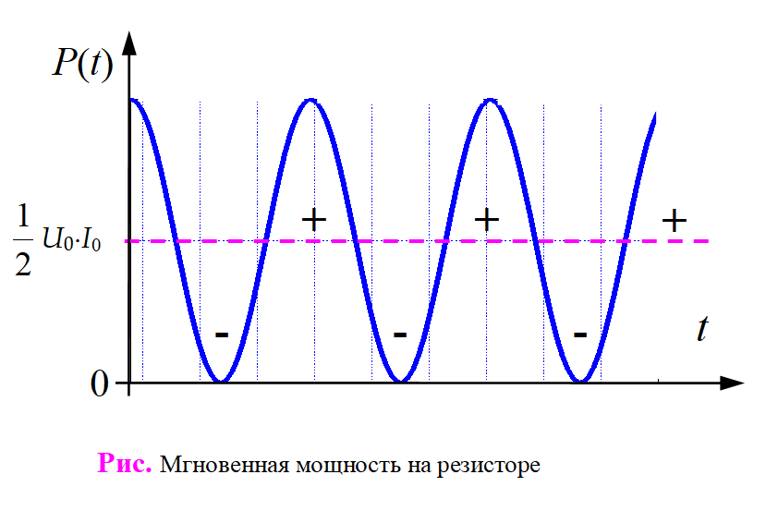
2.6. Мощность в цепи переменного тока.
Эффективные (действующие) значения силы тока и напряжения
2.6.1. Участок с резистором
P (t) = U₀⋅I₀⋅ cos²(Ωt)
Q
I(t)
~U₀cosΩt
R
Рис. Участок с резистором.
или
U
другой коэффициент !
U₀
НО !
0
T
2T
t
Рис. Пилообразное напряжение.

Slide 25
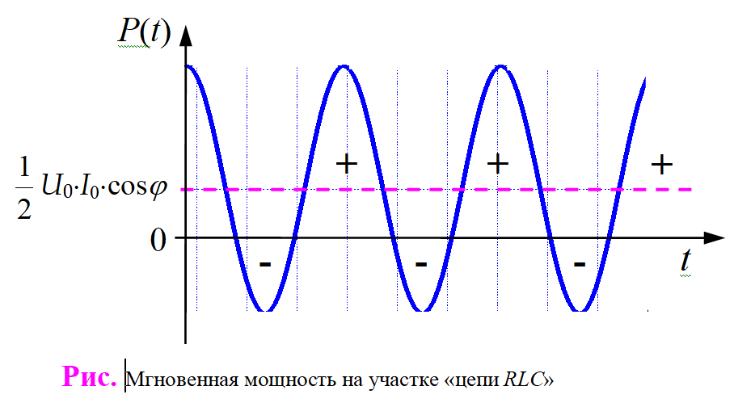
2.7. Общий случай. Участок с элементами R, L, C
P (t) = U₀cos(Ωt)⋅I₀cos(Ωt – ϕ)
Замечания
1)
2)
cosϕ - «коэффициент мощности»
(Опр.) Активное сопротивление:
( R_{а} = Z⋅cosϕ )

Slide 26
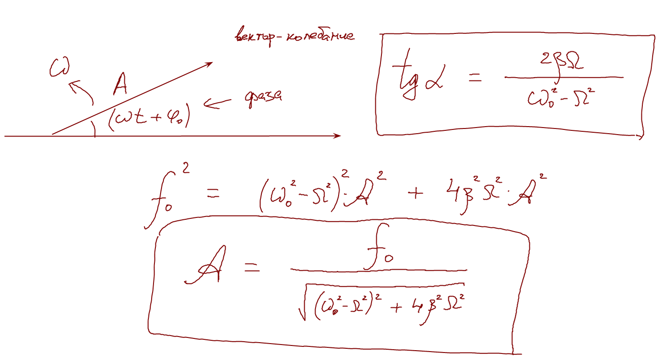
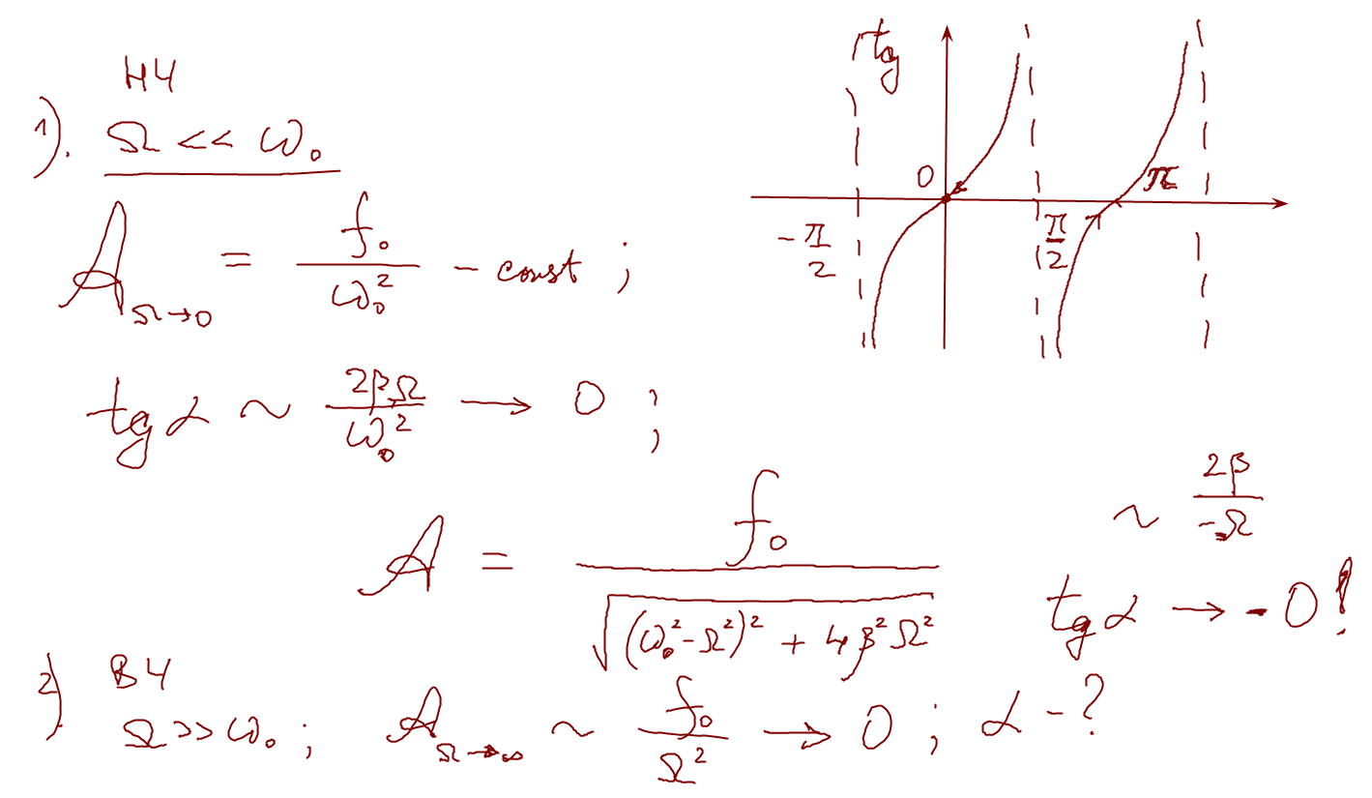
Приложение
Доска 2
Доска 3

Slide 27
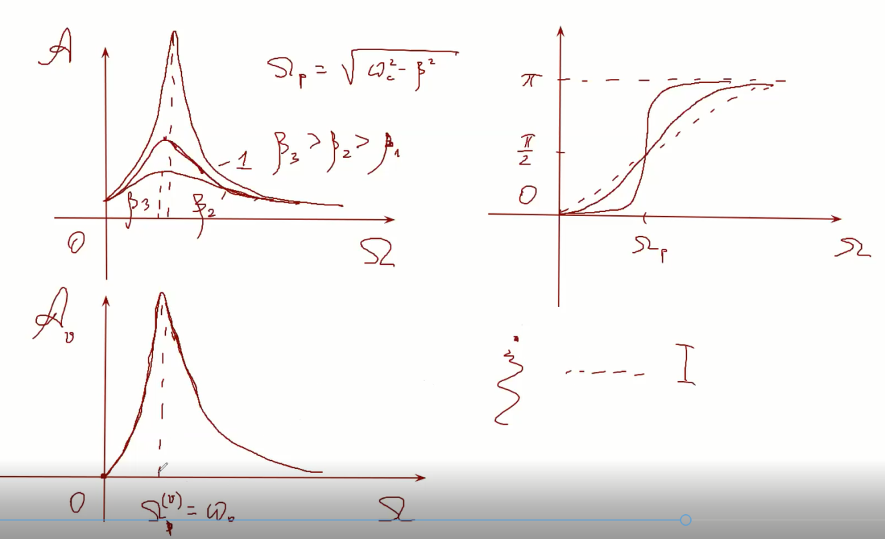
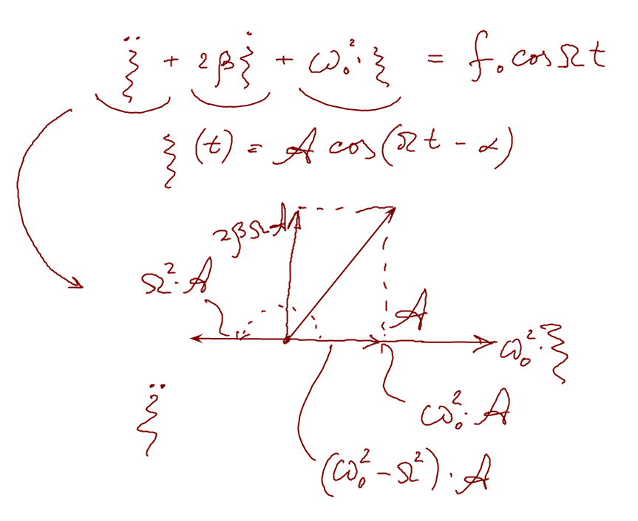
Приложение
Доска 4
Доска 5

Slide 28
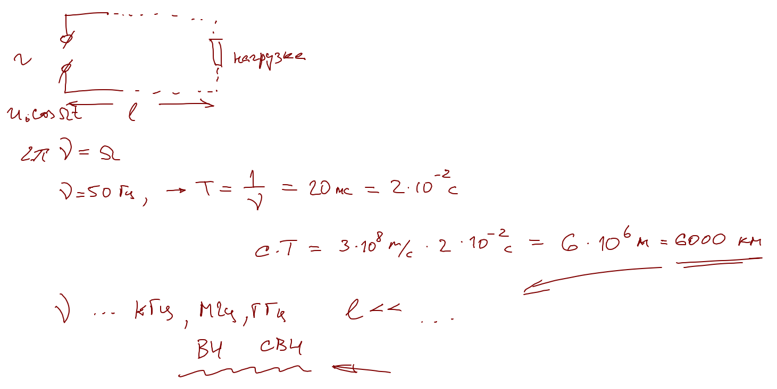
Доска 1

Slide 29
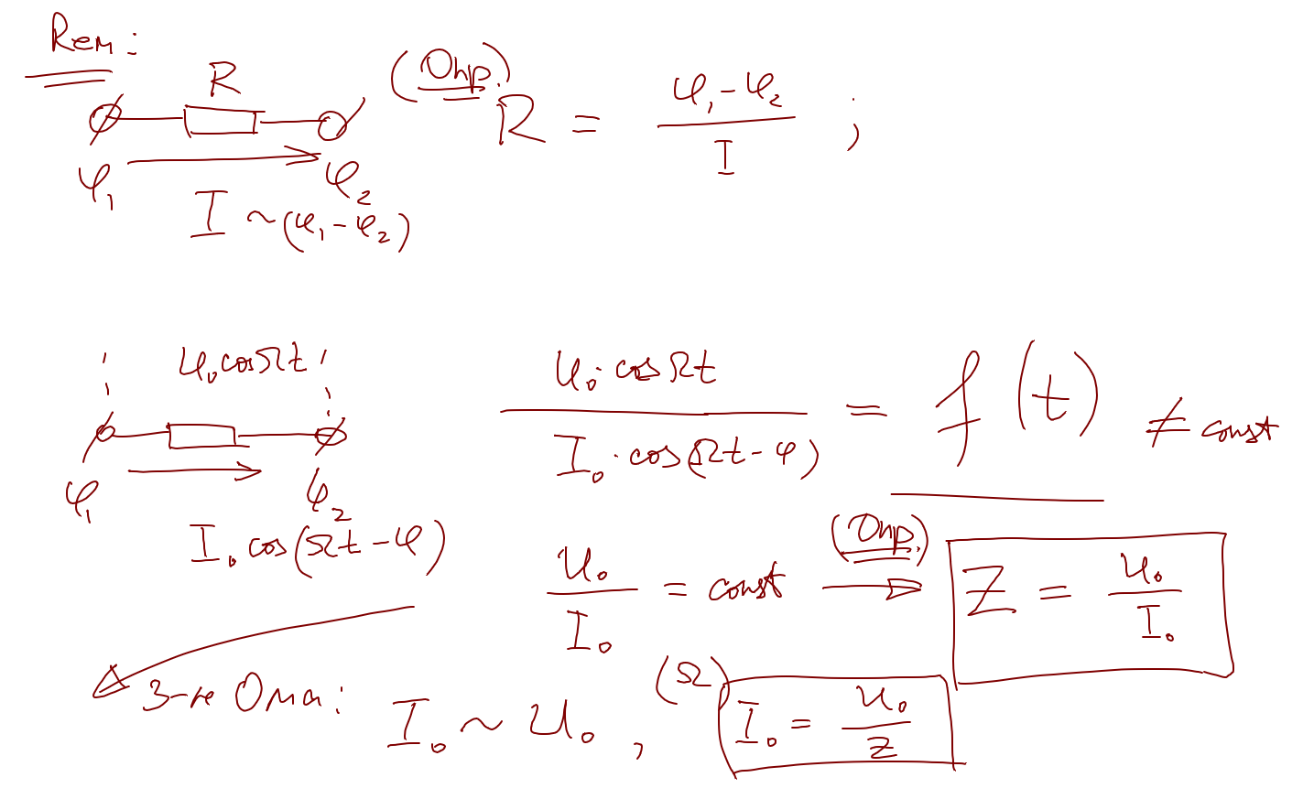
Доска 2

Slide 30
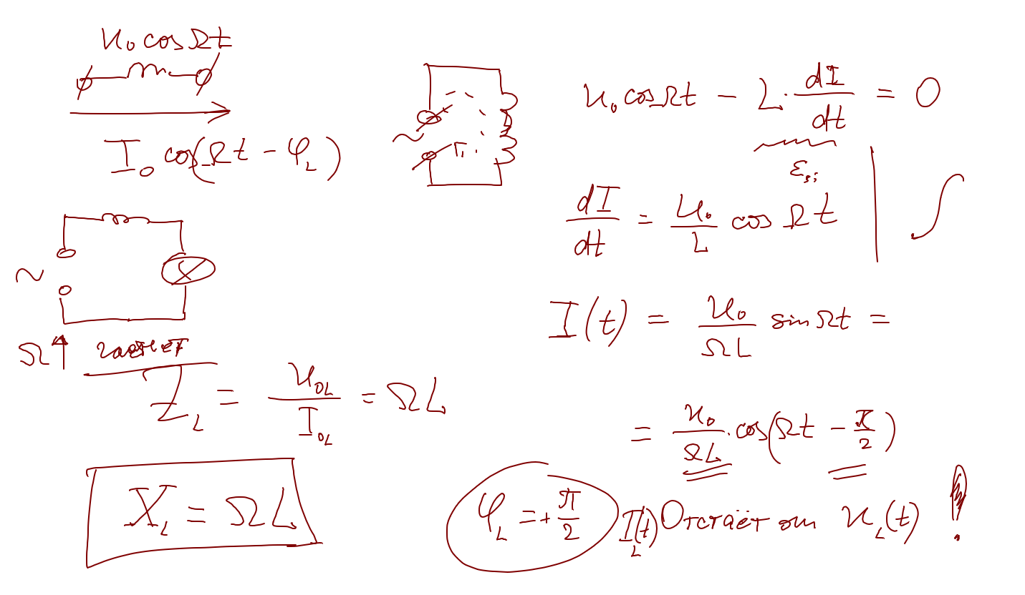
Доска 3

Slide 31
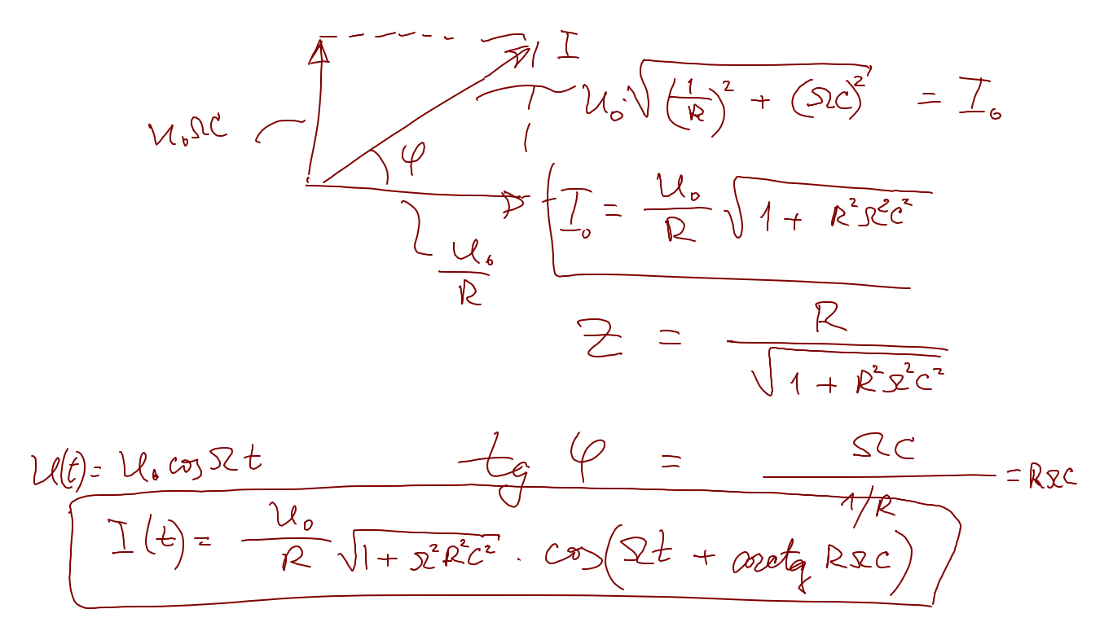
Доска 4

Slide 32
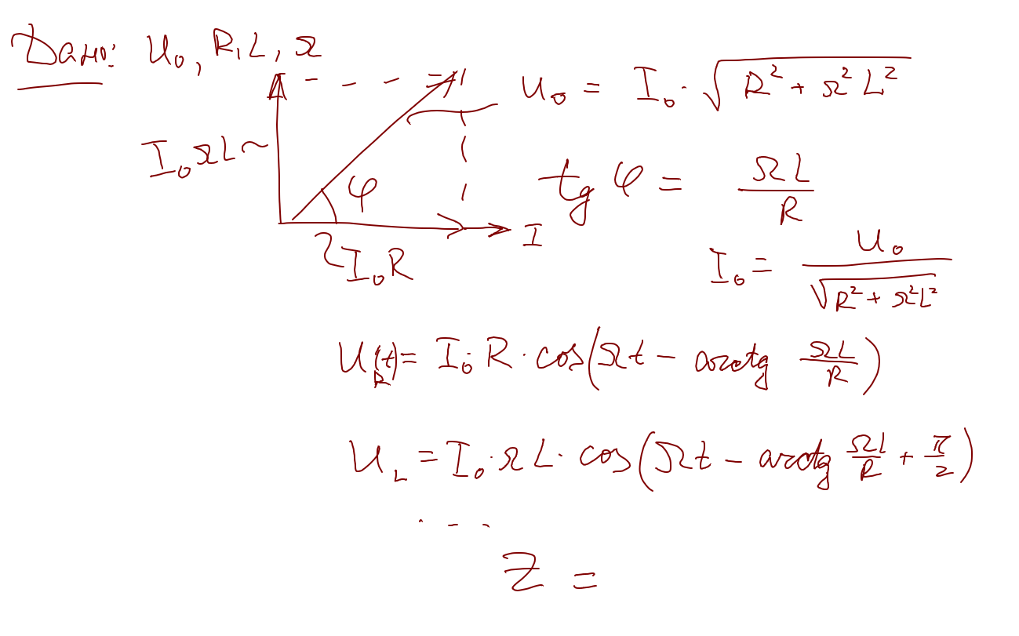
Доска 5

Slide 33
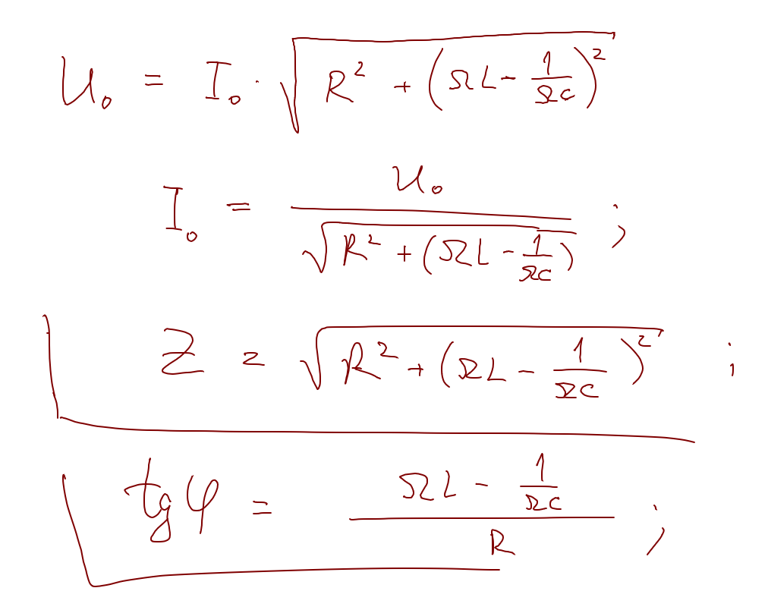
Доска 6

